Slide 1
Almanza Villarreal Agencia Aduanal, S.C.
CURSO PRACTICO
DE REFORMAS
EN MATERIA
ADUANERA 2012
Expositor: Lorenzo Bermea Aguilar
ENERO 2012
Notes:
R1

Slide 2
Almanza Villarreal Agencia Aduanal, S.C.
TEMARIO
Ventanilla Digital
-Administración de usuarios
-Gestoría
-Despacho Aduanero
RCGMCE 2011
-Identificadores
Actualización de Contribuciones y Aprovechamientos
-Multas
-DTA
-Prevalidación
Modificaciones a la TIGIE
PROSEC
Manifestación de Valor
NEEC

Slide 3
Almanza Villarreal Agencia Aduanal, S.C.
VENTANILLA DIGITAL
ENERO 2012
Notes:
R1

Slide 4
Almanza Villarreal Agencia Aduanal, S.C.
Artículo
1° | Decreto-Ventanilla Digital Mexicana de Comercio Exterior
Se establece la Ventanilla Digital Mexicana de Comercio Exterior con el objeto de permitir a los agentes de comercio exterior realizar, a través de un solo punto de entrada electrónico, todos los trámites de importación, exportación y tránsito de mercancías.
Fecha 14/01/2011
Notes:
R1

Slide 5
Almanza Villarreal Agencia Aduanal, S.C.
ESQUEMA DEL VUCEM
Ventanilla Digital
Administración de Usuarios
Gestoría de Trámites
Despacho Aduanero

Slide 6
Almanza Villarreal Agencia Aduanal, S.C.
VENTANILLA DIGITAL
ADMINISTRACIÓN DE USUARIOS

Slide 7
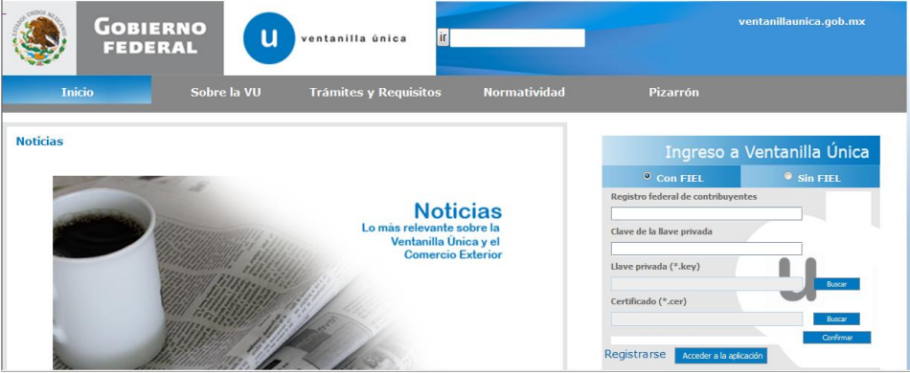
Almanza Villarreal Agencia Aduanal, S.C.
VENTANILLA ÚNICA
Acceso al sistema
www.ventanillaunica.gob.mx

Slide 8
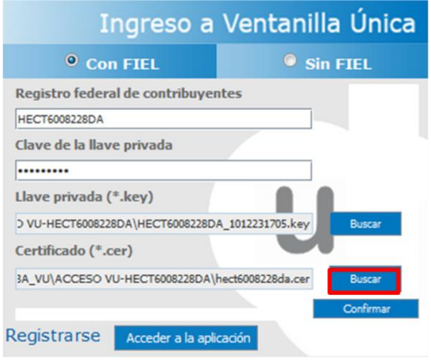
Almanza Villarreal Agencia Aduanal, S.C.
USUARIOS CON FIEL
Los usuarios con FIEL son aquellas personas Físicas o Morales que cuentan con Llave Privada y Certificado.

Slide 9
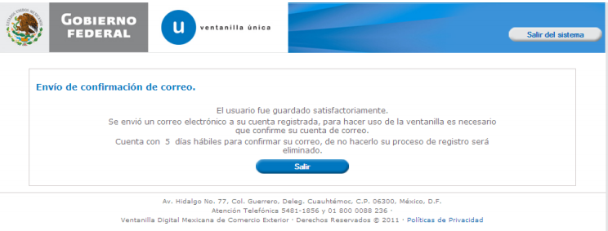
Almanza Villarreal Agencia Aduanal, S.C.
USUARIOS CON FIEL

Slide 10
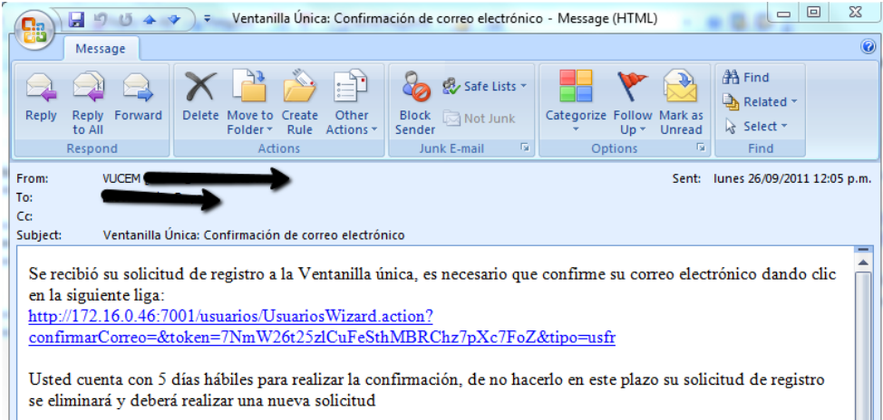
Almanza Villarreal Agencia Aduanal, S.C.
USUARIOS CON FIEL
Mas información - Manual de Usuarios Externos VU

Slide 11
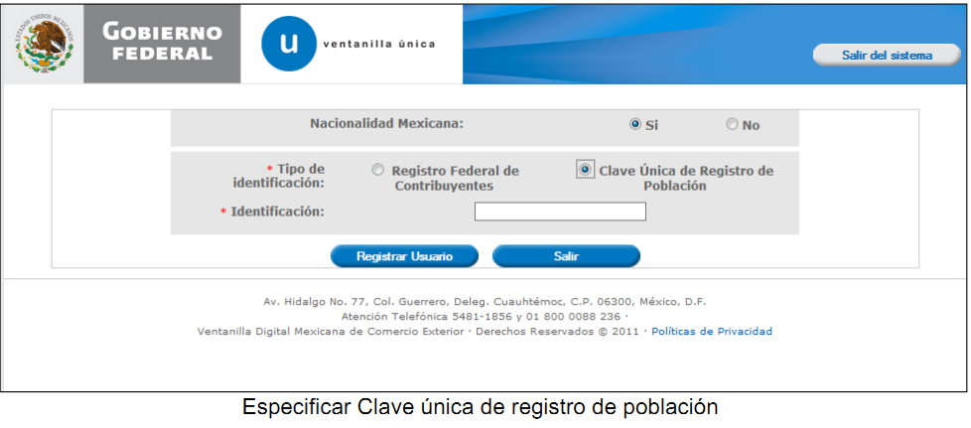
Almanza Villarreal Agencia Aduanal, S.C.
Registrar Usuarios sin FIEL
Registrar Usuarios sin FIEL
Registro con CURP
Registro con CURP

Slide 12
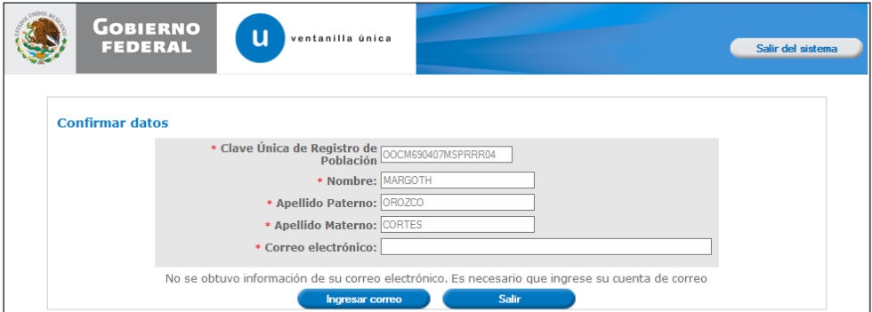
Almanza Villarreal Agencia Aduanal, S.C.
Registrar Usuarios sin FIEL
Confirmar datos que muestra el sistema de manera automática y seleccionar la opción de correo.

Slide 13
Almanza Villarreal Agencia Aduanal, S.C.
Registrar Usuarios sin FIEL
Confirmar datos que muestra el sistema de manera automática y seleccionar la opción de correo.

Slide 14
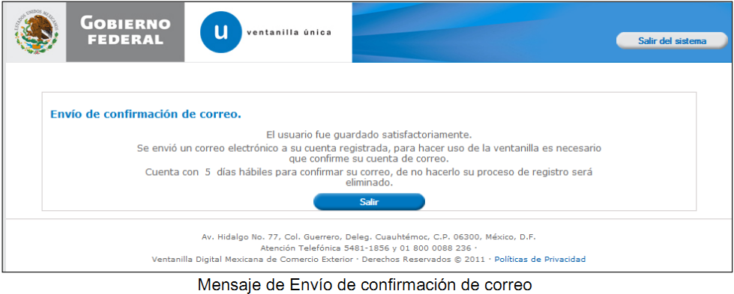
Almanza Villarreal Agencia Aduanal, S.C.
Registrar Usuarios sin FIEL
Se envía mensaje de confirmación al correo del usuario para que este sea confirmado y validado dentro de lo s5 días de su registro, de lo contrario será eliminado.,

Slide 15
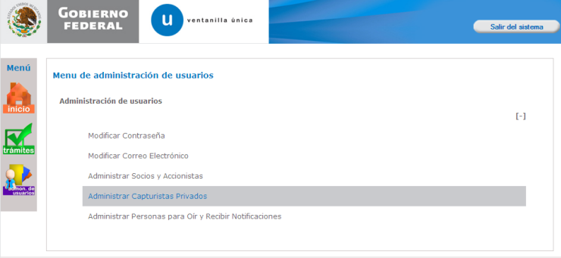
Almanza Villarreal Agencia Aduanal, S.C.
Administración de usuarios
Registro de capturista privado

Slide 16
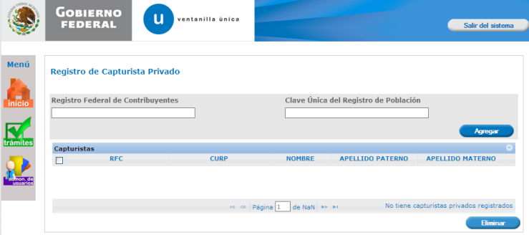
Almanza Villarreal Agencia Aduanal, S.C.
Administración de usuarios
Registrar el CURP del capturista a registrar

Slide 17
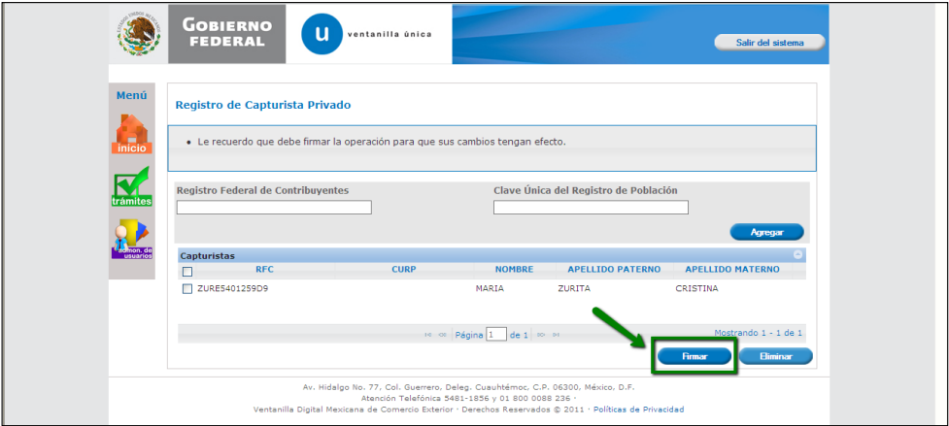
Almanza Villarreal Agencia Aduanal, S.C.
Administración de usuarios
El sistema obtiene y muestra los datos del CURP
registrado automáticamente
Nota: se tiene que registrar el usuario sin FIEL antes de que la empresa lo den de alta como capturista privado.

Slide 18
Almanza Villarreal Agencia Aduanal, S.C.
Administración de usuarios
Una vez registrado se debe de firmar mediante FIEL el movimiento realizado

Slide 19
Almanza Villarreal Agencia Aduanal, S.C.
VENTANILLA DIGITAL GESTORIA

Slide 20
Almanza Villarreal Agencia Aduanal, S.C.
GESTORÍA CON DIFERENTES DEPENDENCIAS

Slide 21
Almanza Villarreal Agencia Aduanal, S.C.
REGISTRO DE NEEC
Notes:
R1

Slide 22
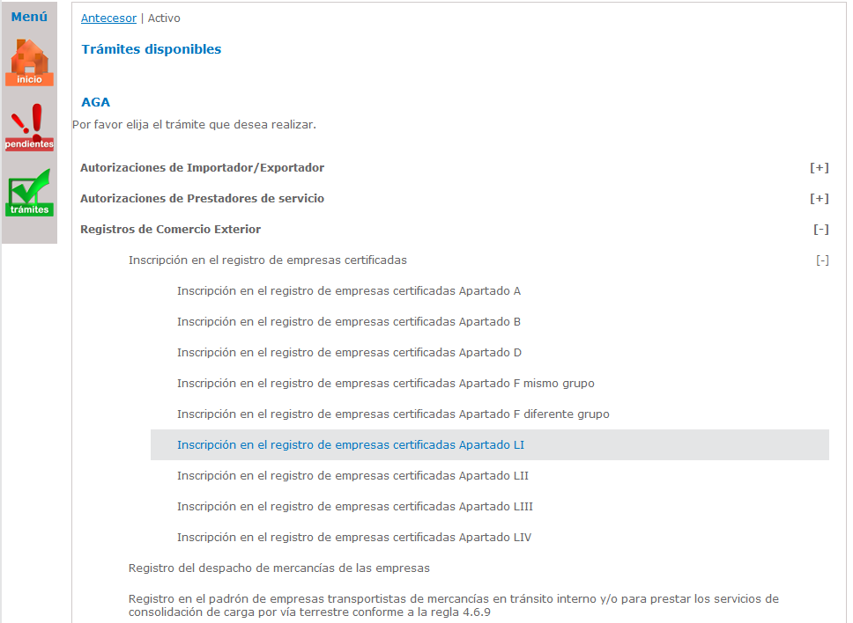
Almanza Villarreal Agencia Aduanal, S.C.
REGISTRO DE NEEC
Notes:
R1

Slide 23
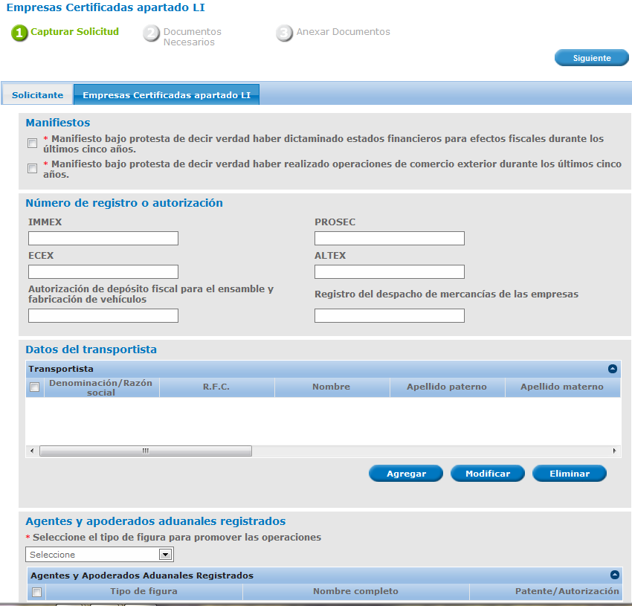
Almanza Villarreal Agencia Aduanal, S.C.
REGISTRO DE NEEC
Notes:
R1

Slide 24
Almanza Villarreal Agencia Aduanal, S.C.
VENTANILLA DIGITAL
DESPACHO ADUANERO

Slide 25
Almanza Villarreal Agencia Aduanal, S.C.
DEFINICIONES
VUCEM:
Ventanilla Digital de Comercio Exterior Mexicano
COVE:
Comprobante de Valor Electrónico
E-Document:
Firma de validación del COVE y referencia electrónica del documento digitalizado
MSA:
Mecanismo de Selección Automatizada
Notes:
R1

Slide 26
Almanza Villarreal Agencia Aduanal, S.C.
Regla
3.1.31. | INFORMACIÓN QUE SE DEBE TRANSMITIR ELECTRÓNICAMENTE A TRAVÉS DE LA VENTANILLA DIGITAL
El importador o exportador, deberán transmitir electrónicamente a la Ventanilla Digital los documentos que amparen el valor de la mercancía de comercio exterior.
La información deberá ser transmitida electrónicamente previa al despacho aduanero de las mercancías y contener los siguientes datos:

Slide 27
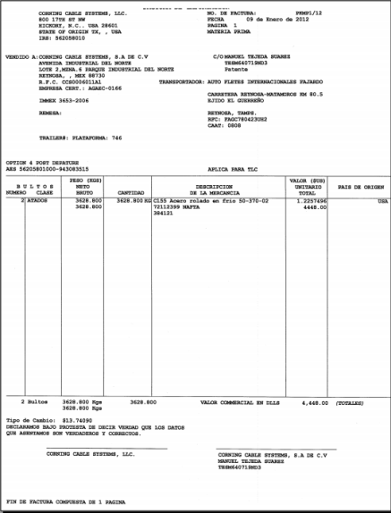
Almanza Villarreal Agencia Aduanal, S.C.
Lugar y fecha de expedición del comprobante de valor.
Indicar si se trata de un documento único o con subdivisiones e identificar las mismas.
Nombre, denominación o razón social y domicilio del destinatario de la mercancía.

Slide 28
Almanza Villarreal Agencia Aduanal, S.C.
Nombre, denominación o razón social y domicilio del vendedor.
RFC.
Patente o autorización del agente aduanal.
RFC de las personas que podrán consultar información transmitida del comprobante de valor.
Número de identificación del documento que ampare el valor de la mercancía.

Slide 29
Almanza Villarreal Agencia Aduanal, S.C.
La descripción comercial, cantidad en unidades, UMC, marca, modelo, submodelo, los valores unitario y total del documento, tipo de moneda y valor en dólares.
FIEL de la persona que presenta la información.
Tipo de Operación
Tratándose de diversos documentos se deberá de transmitir electrónicamente una lista de los mismos, asignándole a cada lista un número de control consecutivo.
Se comete la infracción (Art. 185 fracción I sanción) cuando la información transmitida sea incompleta o incorrecta (Art. 184 fracción II).

Slide 30
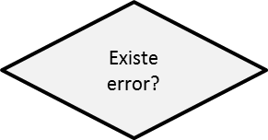
Almanza Villarreal Agencia Aduanal, S.C.
DIAGRAMA COVE
Proceso del Comprobante de Valor Electrónico (COVE)
Pedimentos Consolidados
 | Exportador/Importador |  |  | Agente o Apoderado |  |  |  |  |  | Mecanismo de Selección
 | Agente o Apoderado |  |  | Aduanal |  |  | Validador COVE |  |  | Automatizada (MSA)
 | Aduanal
Genera el COVE con los Datos de la operación
NO
SI
Recibe el Archivo con el e-document
Envía archivo con el e-document y almacena en SAAI
Crea la apertura del previo y del código de barras, por cada remesa, indicando el número de e-document en el código.
Transmitió imp/exp
Activa el MSA

Slide 31
Almanza Villarreal Agencia Aduanal, S.C.
DIAGRAMA COVE
Proceso del Comprobante de Valor Electrónico (COVE)
Pedimentos Consolidados
 | Exportador/Importador
 | Agente o Apoderado |  |  | Aduana |  |  | SAAI
 | Aduanal
Se presenta al MSA
Modula el pedimento y/o remesa
Otorga resultado de selección
Resultado selección?
Se libera el pedimento o la remesa con la mcía.
VERDE
Revsión de la mcía.
ROJO
SolicIta Información del COVE al SAAI
Entrega información del COVE
Visualiza la información y concluye el reconocimiento

Slide 32
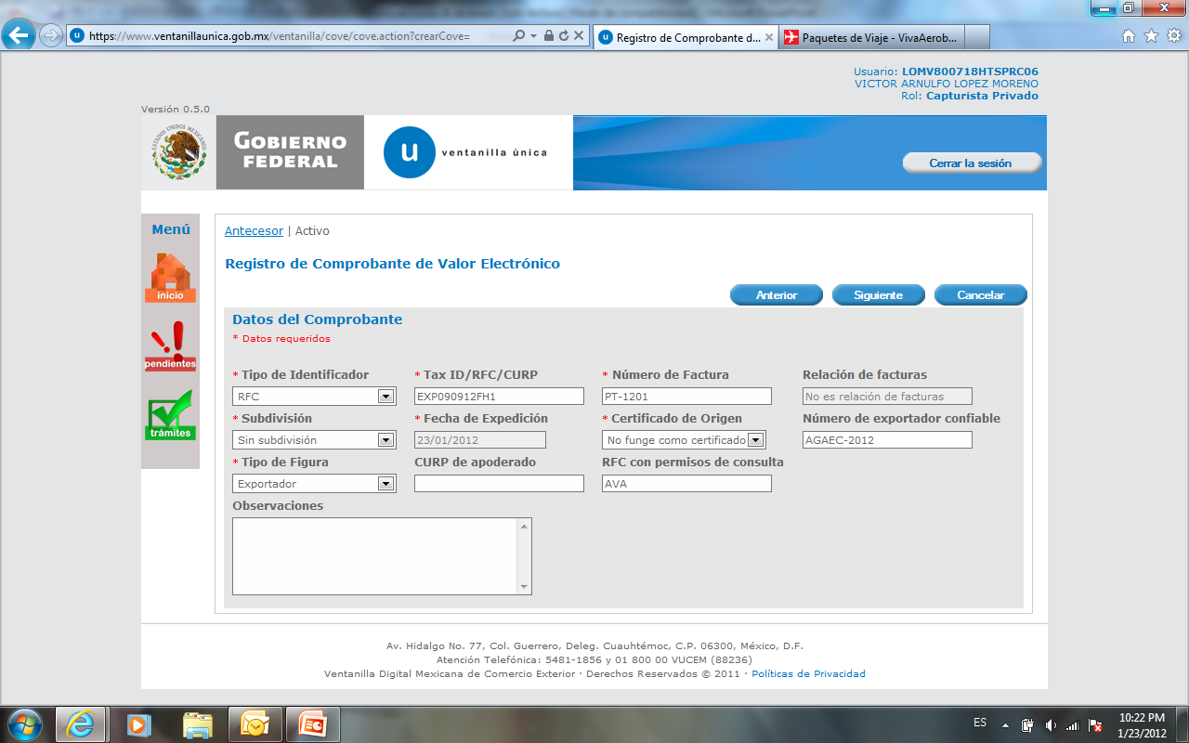
Almanza Villarreal Agencia Aduanal, S.C.
PROCESO DE CAPTURA
Datos del importador / Exportador

Slide 33
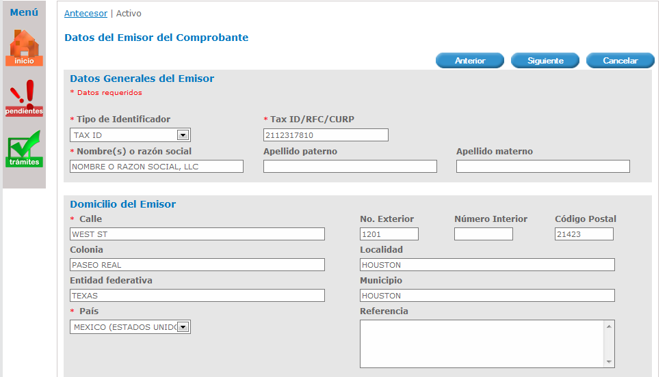
Almanza Villarreal Agencia Aduanal, S.C.
PROCESO DE CAPTURA
Datos del Destinatario

Slide 34
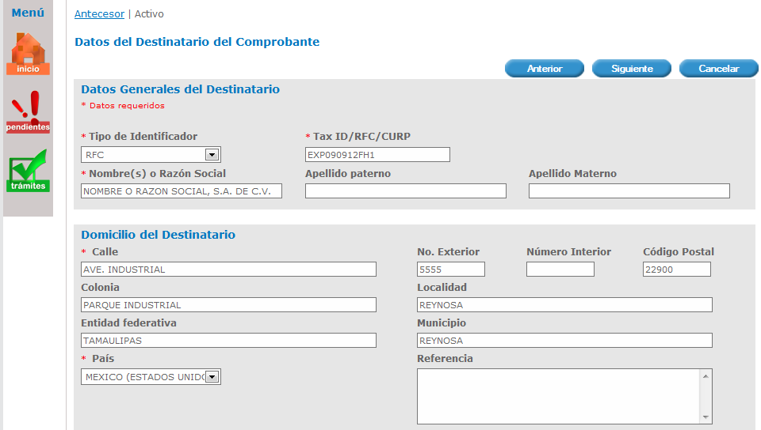
Almanza Villarreal Agencia Aduanal, S.C.
PROCESO DE CAPTURA
Datos del Proveedor

Slide 35
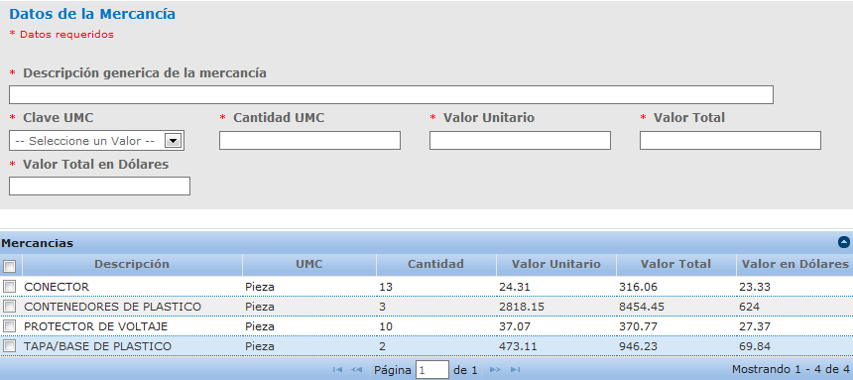
Almanza Villarreal Agencia Aduanal, S.C.
PROCESO DE CAPTURA
Datos de la mercancía

Slide 36
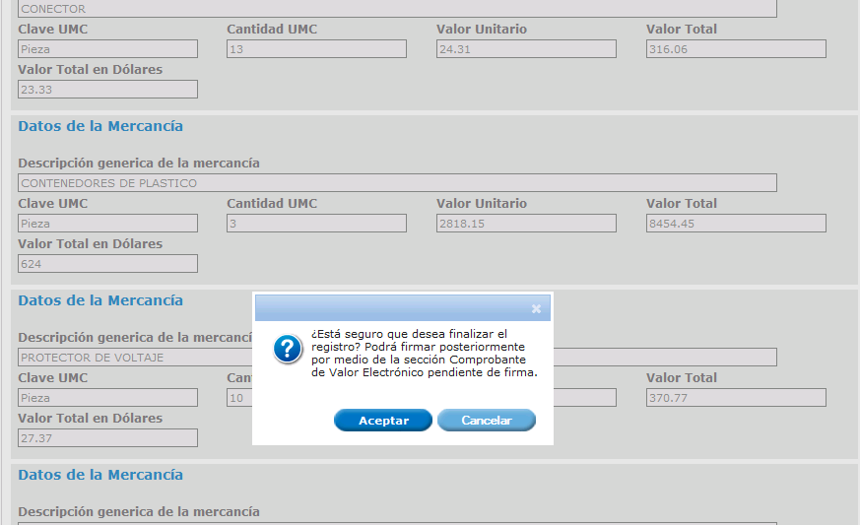
Almanza Villarreal Agencia Aduanal, S.C.
PROCESO DE CAPTURA

Slide 37
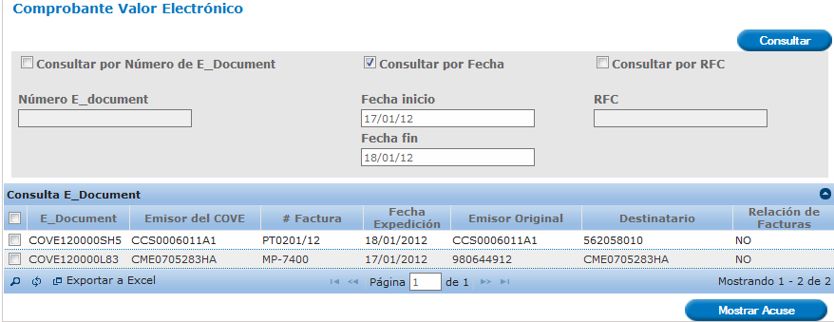
Almanza Villarreal Agencia Aduanal, S.C.
FACTURAS O DOCUMENTOS
PENDIENTES DE FIRMA

Slide 38
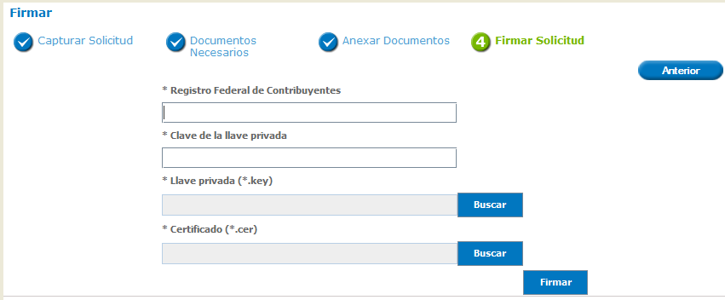
Almanza Villarreal Agencia Aduanal, S.C.
FIRMAR LA FACTURA

Slide 39
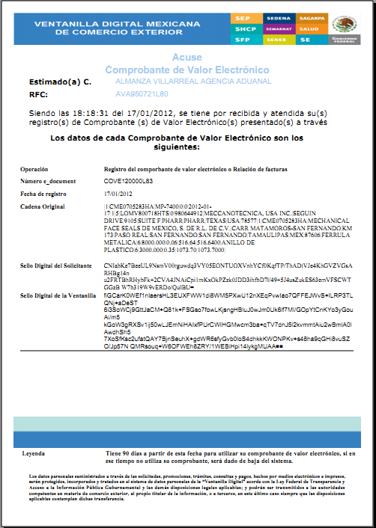
Almanza Villarreal Agencia Aduanal, S.C.
ACUSE COVE / E-Document

Slide 40
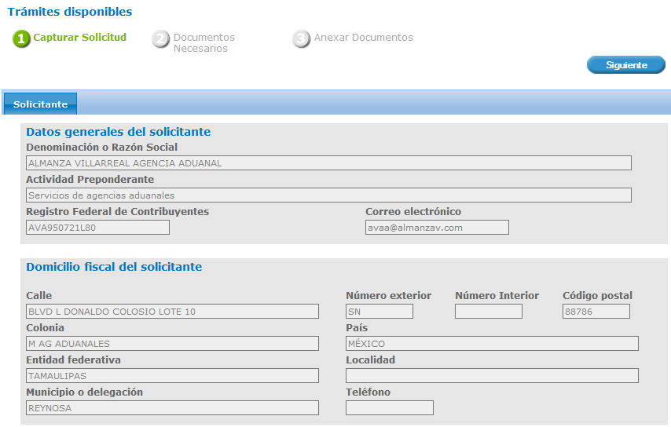
Almanza Villarreal Agencia Aduanal, S.C.
DIGITALIZACIÓN DE DOCUMENTOS
AVA951022FR1
Servicioaclientes@almanzav.com

Slide 41
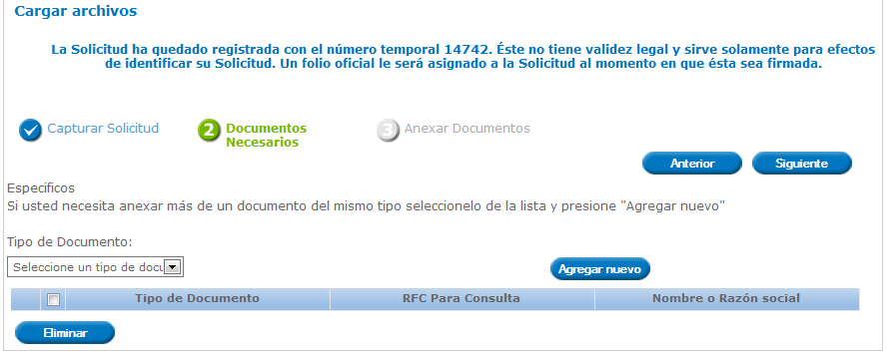
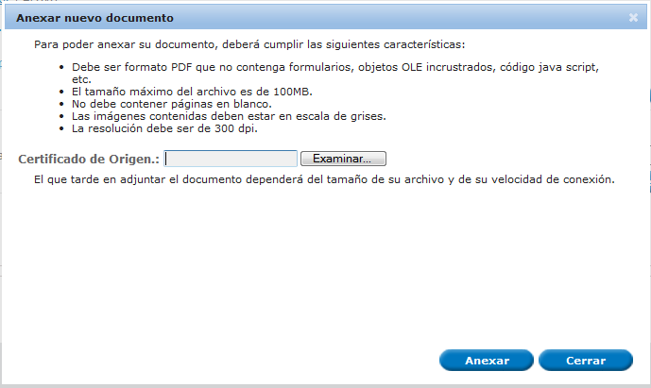
Almanza Villarreal Agencia Aduanal, S.C.

Slide 42
Almanza Villarreal Agencia Aduanal, S.C.

Slide 43
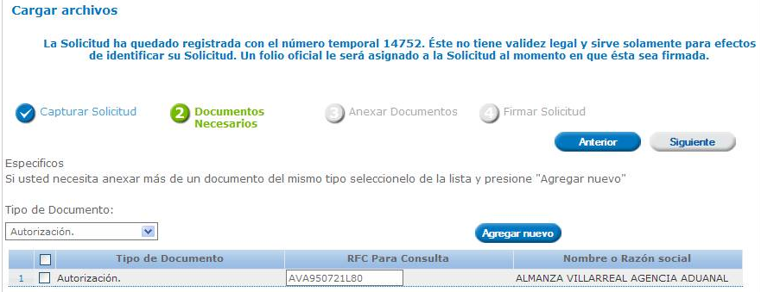
Almanza Villarreal Agencia Aduanal, S.C.
Capturista Privado sin FIEL
Capturista Privado con FIEL

Slide 44
Almanza Villarreal Agencia Aduanal, S.C.
REMESA DE CONSOLIDADO SIMPLIFICADO
La impresión simplificada de Remesa de Consolidado es un formato conformado por bloques, en el cual se deberán imprimir únicamente los bloques que se indican en el presente, con la información relacionada con la Remesa de Consolidado y al Comprobante de Valor Electrónico (COVE) transmitido a la Ventanilla Única.
Este formato deberá presentarse en una copia para el “Transportista”.

Slide 45
Almanza Villarreal Agencia Aduanal, S.C.
FORMATO DE REMESA DE CONSOLIDADO SIMPLIFICADO

Slide 46
Almanza Villarreal Agencia Aduanal, S.C.
Hoja Informativa Nº. 37 de fecha 23 de Enero del presente, emitida por el Gobierno Federal a través del SAT:
Bajo este mecanismo, se mantiene la responsabilidad sobre el importador / exportador, siendo este el responsable de la Factura, dando el beneficio de que operativamente la captura o llenado del COVE sea realizado por un tercero. Por otra parte, debido a que se estará liberando de manera paulatina Digitalización en las aduanas del país y de igual manera el Comprobante de Valor Electrónico, es importante indicar que la factura podrá ser digitalizada y esta deberá ser anexada al pedimento, declarándola en el registro 507 con el identificador ED (siempre y cuando se opere con Digitalización). Sin tener la necesidad de transmitir el COVE de manera electrónica (Ya se solicito la aclaración a este parrafo).

Slide 47
Almanza Villarreal Agencia Aduanal, S.C.
Recomendaciones de
AVAA en Ventanilla Digital
Registrarse en VD como persona física o moral.
Registras los capturistas privados
Con CURP
Realizar pruebas de captura de factura y digitalización de documentos.
Firmar electrónicamente los documentos.
Recibir el acuse del COVE con una referencia de e-document.
Se generara un COVE por cada documento firmado.
Realizar pruebas de interacción con el Agente Aduanal.

Slide 48
Almanza Villarreal Agencia Aduanal, S.C.
RCGMCE 2011
Enero 2012
Notes:
Toda esta sección de reglas esta pendiente de se quedan o no.

Slide 49
Almanza Villarreal Agencia Aduanal, S.C.
Regla
2.5.4 | Regularización - De maquinaria o equipo
Las empresas que tuvieran en su poder maquinaria o equipo y no cuenten con la documentación necesaria para acreditar su legal importación, estancia o tenencia, podrán:
II. Regularizar dichas mercancías:
A) Tramitar pedimento de importación definitiva (A3).
-Presentar el pedimento al módulo.
-No presenta mercancía en la aduana.
B) Deberán anexar al pedimento los comprobantes
del cumplimientos de los RRNA.
C) Pagar el IGI e IVA.
Notes:
r1

Slide 50
Almanza Villarreal Agencia Aduanal, S.C.
Regla
2.5.4 | Regularización - De maquinaria o equipo
Para la determinación las contribuciones se estará a lo siguiente:
A) Si es posible determinar la fecha de introducción de la mercancía, actualizar contribuciones.
B) En caso de no poder establecer la fecha de la introducción de las mercancías, las contribuciones se determinarán considerando la fecha de pago.
Podrán aplicar TLC´s ó PROSEC
La regularización es aplicable, aún después de iniciadas las facultades de comprobación, siempre que se informe por escrito a la autoridad que inició el PAMA o el acto de fiscalización, su voluntad de importarlas de manera definitiva.
Notes:
r1

Slide 51
Almanza Villarreal Agencia Aduanal, S.C.
Regla
2.5.4 | Regularización - De maquinaria o equipo
Una vez presentado el escrito, el contribuyente contará con un plazo de 20 días para presentar el pedimento de importación definitiva.
Tratándose de procedimientos administrativos en materia aduanera, el escrito deberá presentarse antes de la emisión de la resolución establecida en el artículo 153 de la Ley.
En el caso de visita domiciliaria el escrito deberá presentarse hasta antes de que se emita el acta final.
En el caso de revisiones de gabinete el escrito deberá presentarse hasta antes de que se emita el oficio de observaciones.
Notes:
r1

Slide 52
Almanza Villarreal Agencia Aduanal, S.C.
Regla
6.1.2 | Rectificación de pedimentos
Importaciones y exportaciones definitivas.
Desaduanamiento libre.
Dentro de los 3 meses.
Podrán rectificar
-Fracción Arancelaria.
-Unidad de Medida de la Tarifa.
-Cantidad de a la unidad de medida de tarifa.
-No aplica en auditoria
-No se incumple en RRNA
-Paga multa DGI
Notes:
r1

Slide 53
Almanza Villarreal Agencia Aduanal, S.C.
Regla
6.2.1 | Requisitos para presentar un Pedimento global complementario.
Para efectos de ajustar el valor en aduana asentado en los pedimentos de importación definitiva tramitados durante un ejercicio fiscal, se podrá realizar un pedimento global complementario antes de la presentación de la declaración anual de dicho ejercicio, siempre que existan contribuciones a pagar y se realice lo siguiente:
I. En el campo "bloque de descargos" conforme al Anexo 22, se deberán asentar los pedimentos objeto del ajuste.
II. Se pague la diferencia de contribuciones actualizadas.
III. Se paguen los recargos.

Slide 54
Almanza Villarreal Agencia Aduanal, S.C.
APÉNDICE 2, ANEXO 22
Clave
RT | RETORNO DE MERCANCÍAS (IMMEX)
Retorno al extranjero de mercancía transformada, elaborada o reparada al amparo de un Programa IMMEX.
Retorno de mercancías extranjeras en su mismo estado, excepto cuando se trate del retorno de envases y empaques, etiquetas y folletos importados temporalmente al amparo de un Programa IMMEX, que se utilicen en la exportación de mercancía nacional, para lo cual deberán utilizar la clave de documento A1.
Publicado:15 de Dic. 2011
Vigente: 07 de Dic. Del 2011

Slide 55
Almanza Villarreal Agencia Aduanal, S.C.
IDENTIFICADORES IMMEX
ANEXO 22
Notes:
R1

Slide 56
Almanza Villarreal Agencia Aduanal, S.C.
IDENTIFICADORES PARA IMMEX
APÉNDICE 8
 | IDENTIFICADOR | SUPUESTO DE APLICACIÓN
AF | ACTIVO FIJO. | Identificar el activo fijo, únicamente cuando la clave de documento no sea exclusiva para dicha mercancía.
DE | DESPERDICIOS . | Indicar que se trata de desperdicios derivados de los procesos productivos de mercancías que se hubieran importado temporalmente por empresas con Programa IMMEX.
EB | ENVASES Y EMPAQUES REUTILIZABLES. | Identificar los envases y empaques reutilizables de empresas con Programa IMMEX y del Sector Agrícola.
Notes:
R1

Slide 57
Almanza Villarreal Agencia Aduanal, S.C.
IDENTIFICADORES PARA IMMEX
 | IDENTIFICADOR | SUPUESTO DE APLICACIÓN
ED | DOCUMENTO DIGITALIZADO | Identificar a un documento digitalizado anexo al pedimento.
FI | FACTOR DE ACTUALIZACIÓN CON ÍNDICE NACIONAL DE PRECIOS AL CONSUMIDOR | Actualizar las contribuciones aplicando factor de actualización con base en el INPC.
IM | Empresas con Programa IMMEX | Indicar el número de autorización de empresa IMMEX proporcionado por la Secretaría de Economía, incluso RFE que cuenten con dicho programa.
Notes:
R1

Slide 58
Almanza Villarreal Agencia Aduanal, S.C.
IDENTIFICADORES PARA IMMEX
 | IDENTIFICADOR | SUPUESTO DE APLICACIÓN
MS | MODALIDAD DE SERVICIOS DE EMPRESAS CON PROGRAMA IMMEX. | Indicar la actividad de servicios que corresponda a la empresa con Programa IMMEX.
PC | PEDIMENTO CONSOLIDADO | Indicar para el cierre de un pedimento consolidado.
PS | SECTOR AUTORIZADO AL AMPARO DE PROSEC | Determinar el arancel correspondiente a las mercancías importadas al amparo del Decreto por el que se establecen diversos Programas de Promoción Sectorial, publicado en el DOF el 2 de agosto de 2002 y sus reformas.
Notes:
R1

Slide 59
Almanza Villarreal Agencia Aduanal, S.C.
IDENTIFICADORES PARA IMMEX
 | IDENTIFICADOR | SUPUESTO DE APLICACIÓN
PT | EXPORTACIÓN O RETORNO DE PRODUCTO TERMINADO | Especificar que se trata de producto terminado de mercancías elaboradas, transformadas o reparadas en recinto fiscalizado o por empresas con programa IMMEX
RC | CONSECUTIVOS DE FACTURAS O REMESAS | Indicar en el cierre de pedimentos consolidados para señalar el rango de remesas moduladas.
RO | REVISIÓN EN ORIGEN POR PARTE DE EMPRESAS CERTIFICADAS | Identificar el despacho de mercancías de empresas certificadas mediante el procedimiento de revisión en origen, conforme al artículo 98 de la Ley y la R.G. 3.8.9., fracción XIX.
Notes:
R1

Slide 60
Almanza Villarreal Agencia Aduanal, S.C.
IDENTIFICADORES PARA IMMEX
 | IDENTIFICADOR | SUPUESTO DE APLICACIÓN
TL | MERCANCÍA ORIGINARIA AL AMPARO DE TRATADOS DE LIBRE COMERCIO | Declarar una preferencia arancelaria al amparo de un tratado suscrito por México.
V1 | TRANSFERENCIAS DE MERCANCÍAS | Indicar conforme a los supuestos de la clave de documento V1 del apéndice 2 del Anexo 22, R.G. 4.3.23. y artículo 86 de la Ley.
V5 | TRANSFERENCIAS DE MERCANCÍAS DE EMPRESAS CERTIFICADAS A EMPRESAS RESIDENTES EN EL PAÍS. | Indicar conforme a los supuestos de la clave de documento V5 del Apéndice 2 del Anexo 22 y la R.G. 3.8.9., fracción XI
XP | EXCEPCIÓN AL CUMPLIMIENTO DE REGULACIONES Y RESTRICCIONES NO ARANCELARIAS. | Indicar para exceptuar el cumplimiento de un permiso, excepto NOM’s.
Notes:
R1

Slide 61
Almanza Villarreal Agencia Aduanal, S.C.
IDENTIFICADORES ART. 303 DEL TLCAN
 | IDENTIFICADOR | SUPUESTO DE APLICACIÓN
DT | OPERACIONES SUJETAS AL ART. 303 DEL TLCAN | Señalar supuesto de aplicación para la determinación y pago del IGI de los insumos no originarios de la región del TLCAN.
ST | OPERACIONES SUJETAS AL ART. 303DEL TLCAN. | Señalar en el pedimento el supuesto de aplicación para la determinación y pago del IGI de los insumos no originarios de la región del TLCAN.
Notes:
PENDIENTE LORENZO

Slide 62
Almanza Villarreal Agencia Aduanal, S.C.
IDENTIFICADORES ART. 303 DEL TLCAN
 | COMPLEMENTO | SUPUESTO DE APLICACIÓN
ST | 99 | Cuando a nivel partida se utilicen los DT.
 | 2 | Pago de Impuestos a la Importación.
 | 3 | Diferimiento del pago de impuestos de transferencias entre maquiladoras.
 | 4 | Transferencias. Pago de impuestos en el pedimento del retorno virtual .
Notes:
Poner en 2 sin n

Slide 63
Almanza Villarreal Agencia Aduanal, S.C.
IDENTIFICADORES ART. 303 DEL TLCAN
 | COMPLEMENTO | SUPUESTO DE APLICACIÓN
ST | 8 | Aplicación de formula y pago del impuesto mediante Pedimento Complementario.
 | 9a | No se aplica formula, determinación y pago del impuesto en el pedimento de retorno, aplicando la tasa de Prosec, Regla Octava y TLC’s.
 | 18 | Industria de Autopartes. Determinación y pago del impuesto en el pedimento de exportación virtual.
 | 22 | Excepciones del art. 303 del TLCAN establecidos en la regla 1.6.13
Notes:
Poner en 2 sin n

Slide 64
Almanza Villarreal Agencia Aduanal, S.C.
ACTUALIZACION DE CONTRIBUCIONES Y APROVECHAMIENTOS
ANEXO 22
Notes:
VERIFICA TITULO CON LA DIAP. 38

Slide 65
Almanza Villarreal Agencia Aduanal, S.C.
Artículo
17-A | Código Fiscal de la Federación
El monto de las contribuciones, aprovechamientos, así como de las devoluciones a cargo del fisco federal, se actualizará por el transcurso del tiempo y con motivo de los cambios de precios en el país.
Las cantidades en moneda nacional se actualizarán cuando el incremento porcentual acumulado del INPC desde el mes en que se actualizaron por última vez, exceda del 10%. Dicha actualización entrará en vigor a partir del 1 de enero del siguiente ejercicio a aquél en el que se haya dado dicho incremento.
Notes:
R1

Slide 66
Almanza Villarreal Agencia Aduanal, S.C.
INDICE NACIONAL DE PRECIOS
AL CONSUMIDOR
Año | Inflación
2009 | 3.57%
2010 | 4.40%
2011 | 3.82%
Total | 11.79%
Notes:
R1

Slide 67
Almanza Villarreal Agencia Aduanal, S.C.
ACTUALIZACIÓN DE MULTAS
ENERO 2012
Notes:
R1

Slide 68
Almanza Villarreal Agencia Aduanal, S.C.
ACTUALIZACION DE MULTAS
CONCEPTO | MONTO ANTERIOR | MONTO ACTUAL | BASE LEGAL
Omitan o presenten extemporáneamente los documentos. | $2,049.00 | $2,930.00 | ART. 185 Fracción I
Presenten los documentos, con datos inexactos. | $993.00 | $1,420.00 | ART. 185 Fracción II
Omitir imprimir el código de barras. | $2,129.00 | $3,050.00 | ART. 185 Fracción VI
Presenten el pedimento sin la certificación del pago. | $1,419.00 | $2030.00 | ART. 185 Fracción X
Notes:
R1

Slide 69
Almanza Villarreal Agencia Aduanal, S.C.
ACTUALIZACION DE MULTAS
CONCEPTO | MONTO ANTERIOR | MONTO ACTUAL | BASE LEGAL
Presente información estadística inexacta. | $2,290.00 | $3,050.00 | Art. 185 fracción V
Exceder los plazos concedidos para el retorno de las mercancías de importación o internación. | $1,145.00 | $1,640.00 | Art. 183 Fracción II
No cumplir con la obligación de llevar los sistemas de control de inventarios. | $10,243.00 | $14,650.00 | Art. 185 B
Notes:
R1

Slide 70
Almanza Villarreal Agencia Aduanal, S.C.
DERECHO
DE TRAMITE ADUANERO
ENERO 2012
Notes:
R1

Slide 71
Almanza Villarreal Agencia Aduanal, S.C.
DERECHO
DE TRAMITE ADUANERO
SUPUESTO | PAGO ANTERIOR | PAGO ACTUAL
Importaciónón Temporal de materia prima por remesa. (IN) | $223.00 | $250.00
Exportacion Definitiva. | $224.00 | $251.00
Rectificación | $223.00 | $241.00
Cuota minima | $223.00 | $250.00
Art. 49 LFD
Notes:
R1

Slide 72
Almanza Villarreal Agencia Aduanal, S.C.
PREVALIDACIÓN.
ENERO 2012
Notes:
R1

Slide 73
Almanza Villarreal Agencia Aduanal, S.C.
PREVALIDACIÓN.
CONCEPTO | PAGO ANTERIOR | PAGO ACTUAL
Prevalidación | $162.00 | $238.00
Art. 16-A LA
Regla 1.8.3
Notes:
R1

Slide 74
Almanza Villarreal Agencia Aduanal, S.C.
MODIFICACIONES A LA
TIGIE
ENERO 2012

Slide 75
Almanza Villarreal Agencia Aduanal, S.C.
MODIFICACIONES A LA
TIGIE 2012
 | CANTIDAD DE FRACCIONES | PORCENTAJE
DOF 24 DE DICIEMBRE DEL 2008 | 2 | 5%
 | 9 | 10%
 | 347 | 20%
 | 120 | 25%
DOF 09 DE FEBRERO DEL 2010 | 131 | 0%
Notes:
PENDIENTE SISTEMAS

Slide 76
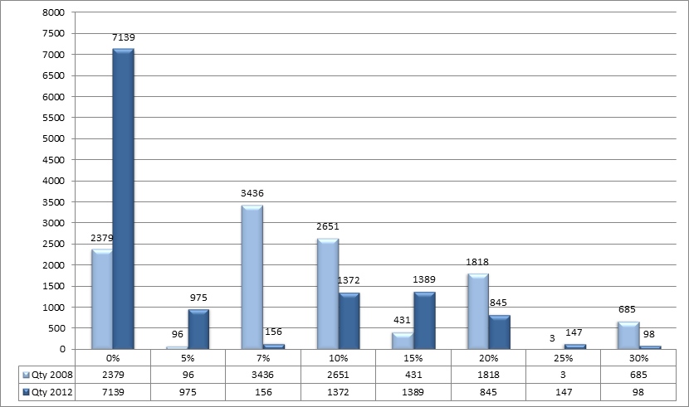
Almanza Villarreal Agencia Aduanal, S.C.
COMPARATIVO DE TARIFAS
2008-2012
Notes:
PENDIENTE SISTEMAS

Slide 77
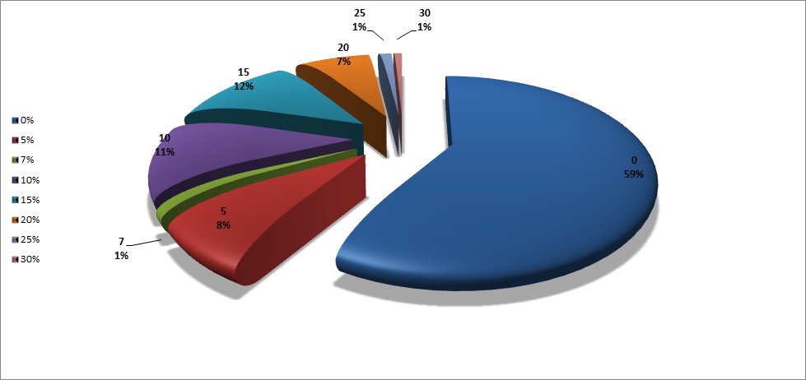
Almanza Villarreal Agencia Aduanal, S.C.
GRÁFICA POR TASAS ARANCELARIAS 2012
Notes:
PENDIENTE SISTEMAS

Slide 78
Almanza Villarreal Agencia Aduanal, S.C.
PROGRAMA DE PROMOCIÓN SECTORIAL
ENERO 2012

Slide 79
Almanza Villarreal Agencia Aduanal, S.C.
DECRETO POR EL QUE SE MODIFICA EL PROSEC
Derivado de la desgravación arancelaria prevista en el Decreto por el que se modifica la Tarifa de la LIGIE, publicado en el DOF el 24 de Diciembre de 2008, existen 230 fracciones arancelarias previstas en 21 de los 24 Programas de Promoción Sectorial del Decreto PROSEC a las que les corresponde un arancel igual o mayor al de la Tarifa de la LIGIE, por lo que es necesario eliminarlas del citado Decreto, debido a que ya no se justifica su permanencia.
26/12/2011

Slide 80
Almanza Villarreal Agencia Aduanal, S.C.
MANIFESTACION DE VALOR SEMESTRAL
PARA IMMEX
ENERO 2012
Notes:
R1

Slide 81
Almanza Villarreal Agencia Aduanal, S.C.
Artículo
59° | Obligaciones de los importadores
III. Entregar al agente o apoderado aduanal una manifestación por escrito y bajo protesta de decir verdad con los elementos que en los términos de esta Ley permitan determinar el valor en aduana de las mercancías.
El importador deberá conservar copia de dicha manifestación y obtener la información, documentación y otros medios de prueba necesarios para comprobar que el valor declarado ha sido determinado de conformidad con las disposiciones aplicables de esta Ley y proporcionarlos a las autoridades aduaneras cuando éstas lo requieran.
Notes:
R1

Slide 82
Almanza Villarreal Agencia Aduanal, S.C.
Regla
1.5.1 | MV-Requisitos que debe reunir la manifestación de valor .
La manifestación de valor, deberá cumplir con el formato denominado “Manifestación de valor”
Notes:
R1

Slide 83
Almanza Villarreal Agencia Aduanal, S.C.
Regla
1.5.1 | MV-Requisitos que debe reunir la manifestación de valor
Cuando la autoridad aduanera lo requiera, el importador deberá proporcionar la “Hoja de cálculo para la determinación del valor en aduana de mercancías de importación”
Notes:
R1

Slide 84
Almanza Villarreal Agencia Aduanal, S.C.
INSTRUCCIONES DE LLENADO
Notes:
R1

Slide 85
Almanza Villarreal Agencia Aduanal, S.C.
INSTRUCCIONES GENERALES
La manifestación de valor deberá emitirse en dos tantos, uno destinado al agente o apoderado aduanal y el otro deberá conservarse con la contabilidad del importador.
2. Deberá presentarse una manifestación de valor por cada vendedor o remitente en el extranjero.
3. Este formato será llenado a máquina o computadora con letra legible indicando el número de hojas consecutivo que utilice.
Notes:
R1

Slide 86
Almanza Villarreal Agencia Aduanal, S.C.
4. El registro de datos será de izquierda a derecha, los importes en cantidad serán colocados a la derecha.
ABC
123
5. Los campos que sean insuficientes para señalar la información requerida, podrán ampliarse lo necesario, al momento de la impresión podrán omitirse los apartados que no fueron utilizados.
Notes:
R1

Slide 87
Almanza Villarreal Agencia Aduanal, S.C.
6. Para calcular el valor en aduana se deberán aplicar las disposiciones establecidas en el título tercero, capítulo III, sección primera de la Ley Aduanera (ART. 64-78C).
Notes:
R1

Slide 88
Almanza Villarreal Agencia Aduanal, S.C.
I. INFORMACIÓN GENERAL
Obligatorio en la M.V semestral IMMEX.
No obligatorio en la M.V. semestral IMMEX.

Slide 89
Almanza Villarreal Agencia Aduanal, S.C.

Slide 90
Almanza Villarreal Agencia Aduanal, S.C.

Slide 91
Almanza Villarreal Agencia Aduanal, S.C.

Slide 92
Almanza Villarreal Agencia Aduanal, S.C.

Slide 93
Almanza Villarreal Agencia Aduanal, S.C.
e) Cuando el importador opte por rendir una manifestación de valor por cierto periodo en los términos de la fracción V de este instructivo, no será necesario indicar los datos de las facturas.

Slide 94
Almanza Villarreal Agencia Aduanal, S.C.
X
VER ANEXO
X
Notes:
Aquí se puede colocar ver anexos en descripción de la mercancía.

Slide 95
Almanza Villarreal Agencia Aduanal, S.C.
Artículo
64° | Base gravable del impuesto general de importación
Art. 64 La base gravable del impuesto general de importación es el valor en aduana de las mercancías será el valor de transacción de las mismas, salvo lo dispuesto en el artículo 71de esta Ley.
Se entiende por valor de transacción de las mercancías a importar, el precio pagado por las mismas, y que éstas se vendan para ser exportadas a territorio nacional por compra efectuada por el importador.
Se entiende por precio pagado el pago total que por las mercancías importadas haya efectuado o vaya a efectuar el importador de manera directa o indirecta al vendedor.
Notes:
Aquí se puede colocar ver anexos en descripción de la mercancía.

Slide 96
Almanza Villarreal Agencia Aduanal, S.C.
Artículo
71° | Métodos aplicables para determinar la base gravable
Art. 71 Cuando la base gravable del impuesto general de importación no pueda determinarse conforme al valor de transacción o no derive de una compraventa para la exportación con destino a territorio nacional.
se determinará conforme a los siguientes métodos los cuales se aplicarán en orden sucesivo y por exclusión:
I. Valor de transacción de mercancías idénticas.
II. Valor de transacción de mercancías similares.
III. Valor de precio unitario de venta.
IV.Valor reconstruido de las mercancías importadas.
V. Valor determinado conforme a lo establecido en el artículo 78 LA.
Notes:
Aquí se puede colocar ver anexos en descripción de la mercancía.

Slide 97
Almanza Villarreal Agencia Aduanal, S.C.
Artículo
78° | Último recurso
Cuando el valor de las mercancías importadas no pueda determinarse con arreglo a los métodos a que se refieren los artículos 64 y 71, fracciones I, Il, III y lV de esta Ley dicho valor se determinará aplicando los métodos señalados en dichos artículos, en orden sucesivo y por exclusión, con mayor flexibilidad, o conforme a criterios razonables y compatibles con los principios y disposiciones legales, sobre la base de los datos disponibles en territorio nacional o la documentación comprobatoria de las operaciones realizadas en el territorio extranjero.
Notes:
Aquí se puede colocar ver anexos en descripción de la mercancía.

Slide 98
Almanza Villarreal Agencia Aduanal, S.C.

Slide 99
Almanza Villarreal Agencia Aduanal, S.C.
II. VALOR DE LA TRANSACCION DE LA MERCANCIA.
Obligatorio en la M.V semestral IMMEX.
No obligatorio en la M.V. semestral IMMEX.

Slide 100
Almanza Villarreal Agencia Aduanal, S.C.

Slide 101
Almanza Villarreal Agencia Aduanal, S.C.

Slide 102
Almanza Villarreal Agencia Aduanal, S.C.

Slide 103
Almanza Villarreal Agencia Aduanal, S.C.
d) Cuando el importador opte por rendir una manifestación por un periodo de seis meses, en los términos de la fracción V de este Instructivo, no será necesario acompañar las facturas.

Slide 104
Almanza Villarreal Agencia Aduanal, S.C.
III.OTROS METODOS.
Obligatorio en la M.V semestral IMMEX.
No obligatorio en la M.V. semestral IMMEX.

Slide 105
Almanza Villarreal Agencia Aduanal, S.C.
X

Slide 106
Almanza Villarreal Agencia Aduanal, S.C.
X

Slide 107
Almanza Villarreal Agencia Aduanal, S.C.
El importador anotará por cada tipo de mercancía, el valor determinado conforme a los artículos 72 a 78 de la Ley, según el método de valoración que utilice, o bien podrá optar por acompañar los documentos en los que, en su caso, conste dicho valor en aduana.

Slide 108
Almanza Villarreal Agencia Aduanal, S.C.
IV. IMPORTACION TEMPORAL
Obligatorio en la M.V semestral IMMEX.
No obligatorio en la M.V. semestral IMMEX.

Slide 109
Almanza Villarreal Agencia Aduanal, S.C.
X
X
En caso de importaciones temporales realizadas al amparo de las regla 1.5.5 de las RCGMCE para 2011, no será necesaria la presentación de la manifestación.

Slide 110
Almanza Villarreal Agencia Aduanal, S.C.
V. PERIODICIDAD DE LA MANIFESTACION
Obligatorio en la M.V semestral IMMEX.
No obligatorio en la M.V. semestral IMMEX.

Slide 111
Almanza Villarreal Agencia Aduanal, S.C.
X

Slide 112
Almanza Villarreal Agencia Aduanal, S.C.
Regla
1.5.5 | MV- Excepción de entregar la MV al agente aduanal.
Las IMMEX podrán determinar provisionalmente, el valor en aduana respecto de las mercancías que importen temporalmente con base en la cantidad que hayan declarado para los efectos del contrato de seguro de transporte de las mercancías importadas o bien, con cualquier otro elemento objetivo en el que se refleje dicho valor, sin que sea necesario proporcionar al agente aduanal la manifestación de valor ni hoja de cálculo, ni declarar en el pedimento el campo 5 “método de valoración” a que se refiere el Anexo 22, siempre que en el pedimento se declare la clave que corresponda conforme al Apéndice 8 del Anexo 22. (VP)

Slide 113
Almanza Villarreal Agencia Aduanal, S.C.
Regla
1.6.11 | MV-Opción de pago de impuestos a la importación
Las empresas con Programa IMMEX podrán efectuar el pago del IGI correspondiente a las mercancías al tramitar el pedimento que ampare la importación temporal, siempre que el valor en aduana determinado en dicho pedimento no sea provisional.

Slide 114
RECOMENDACIONES AVAA PARA MANIFESTACION DE VALOR:
Almanza Villarreal Agencia Aduanal, S.C.
Determinar si la empresa paga IGI en importación temporal.
NO
Utilizar valor provisional
SI
Elaborar la MV semestral.
Determinar método de valoración
No se entrega al agente aduanal
Elaborar la MV semestral.
No se declara el método de valoración en el pedimento.

Slide 115
Almanza Villarreal Agencia Aduanal, S.C.
NEEC
(Nuevo Esquema de Empresas Certificadas).
ENERO 2012

Slide 116
3.8 EMPRESAS CERTIFICADAS
Almanza Villarreal Agencia Aduanal, S.C.
Regla | Situación | 2011 | 2012
3.8.1 | Se reforma | Inscripción a EC | INSCRIPCION A EC
3.8.2 | Se reforma | Aviso de cambio | Obligaciones
3.8.3 | Se reforma | Facilidades EC | Renovación de inscripción
3.8.4 | Se reforma | Facilidades de las EC IMMEX | Aviso en caso de fusión
3.8.5 | Se reforma | Renovación de inscripción | Causas de cancelación
3.8.6 | Se reforma | Dictamen favorable | Dictamen favorable
3.8.7 | Se reforma | Aviso en caso de fusión | Facilidades de las EC
3.8.8 | Se reforma | Causas de Cancelación | Facilidades de las EC IMMEX
Notes:
Reglas que se modificaron cuarta resolución reformas derogadas y nuevas.

Slide 117
3.8 EMPRESAS CERTIFICADAS
Almanza Villarreal Agencia Aduanal, S.C.
Regla | Situación | 2011 | 2012
3.8.9 | Se adiciona |  | Facilidades de las NEEC
3.8.10 | Se adiciona |  | Facilidades de las NEEC controladoras
3.8.11 | Se adiciona |  | Facilidades de las NEEC IMMEX aeronaves
3.8.12 | Se adiciona |  | Facilidades de las NEEC SECIIT
Notes:
Reglas que se modificaron cuarta resolución reformas derogadas y nuevas.

Slide 118
Almanza Villarreal Agencia Aduanal, S.C.
3.8.1 2011
Importaciones por un valor en aduana no menor a $300’000,000.00
A
Las empresas de mensajería y paquetería
F
IMMEX con importaciones con un valor en aduana de $200´000,000.00.
IMMEX ramo aeronáutico
B
G
2 años ser EC y contar con SECIIT
IMMEX con imp. de $400,000,000 por grupo.
H
C
I
Comercializadoras con imp. de 300,000,000.
Empresas IMMEX con dictamen favorable en los términos de la regla 3.8.6., fracción I.
D
J
Empresas de auto transporte terrestre.
IMMEX controladora con exportaciones de $500,000,000.
E
K
IMMEX de tercerización.
Notes:
Checar C x grupo. Dos Laminas.

Slide 119
Almanza Villarreal Agencia Aduanal, S.C.
3.8.1 2012
A
importaciones por un valor en aduana no menor a $300’000,000.00
G
DEROGADO.
H
DEROGADO.
IMMEX con importaciones de valor en aduana de $200´000,000.00.
I
DEROGADO.
B
J
DEROGADO.
C
DEROGADO.
K
DEROGADO.
Empresas IMMEX con dictamen favorable en los términos de la regla 3.8.6., fracción I.
Empresas IMMEX con dictamen favorable en los términos de la regla 3.8.6., fracción I.
Empresas con Dictamen favorable de la ACAI o con programa C-TPAT
D
L
IMMEX (controladoras)
E
DEROGADO.
I.
II.
IMMEX ramo aeronáutico
Las empresas de mensajería y paquetería
F
III.
SECIIT
Notes:
Checar C x grupo. Dos Laminas.

Slide 120
Almanza Villarreal Agencia Aduanal, S.C.
DISTRIBUCIÓN DE FACILIDADES
Empresas Certificadas | Facilidades 2011 | Facilidades 2012
Generales | 16 | 5
IMMEX | 21 | 6
NEEC |  | 20
-Controladora | 3 | 3
-Aeronáutico | 1 | 3
-SECIIT | 1 | 6
Total | 42 | 43
Notes:
Comparativo de beneficios antes de esta lamina.

Slide 121
Almanza Villarreal Agencia Aduanal, S.C.
COMPARATIVO DE FACILIDADES
Empresa certificada | Regla Nueva | Regla Anterior | Facilidad
General | 3.8.7 I | 3.8.3 X | Exención de indicar los datos de identificación individual en mercancías importadas por empresas del sector eléctrico y electrónico.
 | 3.8.7 II | 3.8.3 XI | Prevalidación propia de pedimentos.
 | 3.8.7 III | 3.8.3 XIII | Autorización expedita de Apoderado Aduanal.
 | 3.8.7 IV | 3.8.3 XIV | Rectificación de pedimento hasta en 3 ocasiones.
 | 3.8.7 V | 3.8.3 XV | Cumplimiento extemporáneo de RRNA hasta en 60 días.
Notes:
Comparativo de beneficios antes de esta lamina.

Slide 122
Almanza Villarreal Agencia Aduanal, S.C.
COMPARATIVO DE FACILIDADES
Empresa certificada | Regla Nueva | Regla Anterior | Facilidad
IMMEX | 3.8.8 I | 3.8.4 II | F4 para mercancías transferidas a la industria automotriz por una empresa IMMEX servicios.
 | 3.8.8 II | 3.8.4 XVII | Reducción de información en aviso de submaquila.
 | 3.8.8 III | 3.8.4 XIX | operaciones virtuales embarcaciones deportivas.
 | 3.8.8 IV | 3.8.4 XXI | Apoderados comunes para IMMEX y empresas del mismo grupo.
 | 3.8.8 V | 3.8.4 XXV | Plazo de 36 meses para el retorno de mercancías importadas temporalmente.
 | 3.8.8 VI | 3.8.4 XXVI | Exención para las empresas del sector eléctrico o electrónico, de anotar los datos de identificación en los documentos.
Notes:
Comparativo de beneficios antes de esta lamina.

Slide 123
Almanza Villarreal Agencia Aduanal, S.C.
COMPARATIVO DE FACILIDADES
Empresa certificada | Regla Nueva | Regla Anterior | Facilidad
NEEC | 3.8.9 I | 3.8.3 II | Plazo de 3 meses para rectificar el país de origen en importaciones en desaduanamiento libre.
 | 3.8.9 II | 3.8.3.III y 3.8.4 XXIV | Plazo de 30 días para aumentar (R1) cantidad, volumen y otros datos que permitan cuantificar mercancía. De importación temporal y definitivo en desaduanamiento libre.
 | 3.8.9 III | 3.8.3 IV | Regularización de mercancías durante las facultades de comprobación.
Notes:
Comparativo de beneficios antes de esta lamina.

Slide 124
Almanza Villarreal Agencia Aduanal, S.C.
COMPARATIVO DE FACILIDADES
Empresa certificada | Regla Nueva | Regla Anterior | Facilidad
NEEC | 3.8.9 IV | 3.8.3 V | Regularización de mercancía excedente o no declarada en importación definitiva y pago de multa de DGI.
 | 3.8.9 V | 3.8.3 VII | Utilización de carril exprés en importación.
 | 3.8.9 VI | 3.8.3 VIII | No aplica suspensión del padrón de importadores.
 | 3.8.9 VII | 3.8.4 I | Importación o retorno de IMMEX por pasajeros en vuelos comerciales, sin ingreso a recinto fiscalizado.
Notes:
Comparativo de beneficios antes de esta lamina.

Slide 125
Almanza Villarreal Agencia Aduanal, S.C.
COMPARATIVO DE FACILIDADES
Empresa certificada | Regla Nueva | Regla Anterior | Facilidad
NEEC | 3.8.9 VIII | 3.8.4 III | Exención del IGI en retornos de etiquetas, folletos y manuales de TLCAN
 | 3.8.9 X | 3.8.4 V | Aplicación de la tasa PROSEC más alta en insumos de más de un sector
 | 3.8.9 XI | 3.8.4 VI | Operaciones V5
 | 3.8.9 XII | 3.8.4 VII | Aplicación de PROSEC o Regla 8a. En la importación virtual
 | 3.8.9 XIII | 3.8.4 VIII | Regularización de mercancía excedente o no declarada en importación temporal pagando multa por DGI
Notes:
Comparativo de beneficios antes de esta lamina.

Slide 126
Almanza Villarreal Agencia Aduanal, S.C.
COMPARATIVO DE FACILIDADES
Empresa certificada | Regla Nueva | Regla Anterior | Facilidad
NEEC | 3.8.9 XIV | 3.8.4 IX | Retorno al extranjero de mercancía no autorizada en el programa IMMEX que se detecten no declaradas o excedentes durante el reconocimiento, no existe sanción.
 | 3.8.9 XV | 3.8.4 X | Pago de IGI a los 60 días posteriores a la exportación de los insumos no originarios utilizados en la elaboración TLCUE,TLAELC.
 | 3.8.9 XVI | 3.8.4 XIV | Importación definitiva, temporal o retornos de mercancías de una misma empresa en un mismo vehículo tramitados por Agente y Apoderado Aduanal.
Notes:
Comparativo de beneficios antes de esta lamina.

Slide 127
Almanza Villarreal Agencia Aduanal, S.C.
COMPARATIVO DE FACILIDADES
Empresa certificada | Regla Nueva | Regla Anterior | Facilidad
NEEC | 3.8.9 XVII | 3.8.4 XV | Presentación de un solo pedimento complementario para consolidar las exportaciones realizadas en un mes a efectos de realizar el pago del IGI en el caso de exportaciones a TLCAN.
 | 3.8.9 XVIII | 3.8.4 XVIII | Cambio de régimen consolidado.
 | 3.8.9 XIX | 3.8.4 XXII | Procedimiento de revisión en origen para empresas del sector eléctrico, electrónico, autopartes o automotriz.
 | 3.8.9 XX | 3.8.4 XXIII | Procedimiento de enajenación de mercancías de empresas de autopartes o industria terminal automotriz.
Notes:
Comparativo de beneficios antes de esta lamina.

Slide 128
Almanza Villarreal Agencia Aduanal, S.C.
COMPARATIVO DE FACILIDADES
Empresa certificada | Regla Nueva | Regla Anterior | Facilidad
NEEC IMMEX Controladora | 3.8.10 I | 3.8.4 XI | Opciones ante cancelación IMMEX de empresas controladas
 | 3.8.10 II | 3.8.4 XII | Procedimiento para importación y traslado de mercancías entre las empresas controladas y las controladoras
 | 3.8.10 III | 3.8.4 XIII | Asimilación a exportación de los servicios de empresas controladas
NEEC IMMEX Aeronáutico | 3.8.11 | 3.8.4 XVI | Beneficios para las empresas del sector aeronáutico.
Notes:
Comparativo de beneficios antes de esta lamina.

Slide 129
Almanza Villarreal Agencia Aduanal, S.C.
COMPARATIVO DE FACILIDADES
Empresa certificada | Regla Nueva | Regla Anterior | Facilidad
NEEC IMMEX SECIIT | 3.8.12 I | 3.8.4 XX a) | Uso del pedimento electrónico simplificado
 | 3.8.12 II | 3.8.4 XX b) | Pedimento electrónico simplificado consolidado y envío de "Aviso electrónico de importación y de exportación"
 | 3.8.12 III | 3.8.4 XX c) | Vinculación de beneficios de empresas SECIIT controladas
 | 3.8.12 IV | 3.8.4 XX d) | 60 días para realizar ajustes al sistema de control de inventarios, después de la autorización
 | 3.8.12 V | 3.8.4 XX e) | No obligación de otorgar la manifestación de valor y hoja de cálculo
 | 3.8.12 VI | 3.8.4 XXV | Plazo de retorno de importaciones temporales: 60 meses
Notes:
Comparativo de beneficios antes de esta lamina.

Slide 130
BENEFICIOS DE ECONOMIA PARA EMPRESAS IMMEX CERTIFICADAS
Almanza Villarreal Agencia Aduanal, S.C.
ARTÍCULO 6.- Las empresas con Programa que cuenten con registro de empresa certificada gozarán de los beneficios siguientes:
II.- Estar exentas del cumplimiento del Acuerdo a que se refiere el Art. 5 del presente Decreto
Para efectos de esta fracción, las empresas certificadas tienen autorización automática como IMMEX modalidad de servicios.
Regla 3.3.15
Notes:
Comparativo de beneficios antes de esta lamina.

Slide 131
Almanza Villarreal Agencia Aduanal, S.C.
Regla
3.3.15 | Beneficios de Economía.
3.3.15 Para los efectos de los artículos 5, fracción III y 6, fracción II del Decreto IMMEX, las empresas certificadas tienen autorizada al amparo de su programa IMMEX, la modalidad de servicios, así como las actividades respectivas que se relacionen con la operación de la empresa, por lo que no requieren solicitar la ampliación del programa para poder realizar las actividades correspondientes a la modalidad de servicios.
Notes:
Comparativo de beneficios antes de esta lamina.

Slide 132
BENEFICIOS DE ECONOMIA PARA EMPRESAS IMMEX CERTIFICADAS
Almanza Villarreal Agencia Aduanal, S.C.
IX.- Cuando exporten mercancías, tendrán derecho a la devolución del IVA cuando obtengan saldo a favor en sus declaraciones, en un plazo que no excederá de cinco días hábiles.
Notes:
Comparativo de beneficios antes de esta lamina.

Slide 133
ETAPAS DEL PROCESO NEEC
Almanza Villarreal Agencia Aduanal, S.C.
DICTAMEN (100 días)
Presentación de la Solicitud de Dictamen por RFC
Perfil de la empresa por planta. C-TPAT
Análisis del cumplimiento fiscal y aduanero.
Análisis documental del Perfil de la empresa.
Visita.
Dictamen.
AUTORIZACIÓN (40 días)
Una vez que el interesado cuente con el dictamen favorable, lo presentará ante la autoridad aduanera, directamente a la Administración Central de Regulación Aduanera
Notes:
Comparativo de beneficios antes de esta lamina.

Slide 134
Notas:
Almanza Villarreal Agencia Aduanal, S.C.
La visita de autoridades del NEEC se enfoca a la revisión de los estándares mínimos en materia de seguridad.
El NEEC, no tendrá un régimen sancionatorio adicional al que ya existe dentro de la legislación nacional.
El NEEC iniciará en su primera etapa con empresas importadoras y exportadoras, con el tiempo se irán incluyendo los demás actores de la cadena de suministros.
Notes:
Comparativo de beneficios antes de esta lamina.

Slide 135
Notas:
Almanza Villarreal Agencia Aduanal, S.C.
Es necesario obtener opinión positiva sobre el cumplimiento de obligaciones fiscales.
El NEEC tendrá una vigencia de un año.
El NEEC entra en vigor el día 2 de Enero del 2012.
Notes:
Comparativo de beneficios antes de esta lamina.

Slide 136
Almanza Villarreal Agencia Aduanal, S.C.
Artículo
7° | Cuarta modificación a las RCGMCE Artículos Transitorios.
Las empresas que a la entrada en vigor de la presente resolución cuenten con el registro de empresa certificada en los términos de la regla 3.8.1., podrán gozar de las facilidades administrativas que les corresponda, durante la vigencia de la autorización, establecidas en las reglas 3.8.3. y 3.8.4. e identificadores del apéndice 8 del Anexo 22 que correspondan.
Notes:
Comparativo de beneficios antes de esta lamina.

Slide 137
Almanza Villarreal Agencia Aduanal, S.C.
RECOMENDACIONES AVAA PARA NEEC:
Revisar la vigencia del programa con el que cuentan actualmente de Empresa Certificada.
Si vence durante el 1° semestre 2012
No
Si
Aplicar para NEEC
Renovarlo al rubro B ó D
Notes:
Comparativo de beneficios antes de esta lamina.

Slide 138
Almanza Villarreal Agencia Aduanal, S.C.
COMPARATIVO
VS
Notes:
Comparativo de beneficios antes de esta lamina.

Slide 139
Almanza Villarreal Agencia Aduanal, S.C.
 |  | NEEC | C-TPAT
1 | Planeación de la Seguridad en la Cadena de Suministros
2 | Seguridad Física
3 | Controles de Acceso Físico
4 | Socios comerciales
5 | Seguridad de Procesos
6 | Gestión Aduanera |  | X
7 | Seguridad de los vehículos de carga, contenedores, carros de tren, remolques y/o semirremolques
8 | Seguridad del Personal
9 | Seguridad de la información y documentación |  | X
10 | Capcitación en seguridad y concientización
11 | Manejo e investigación de incidentes
Notes:
Comparativo de beneficios antes de esta lamina.

Slide 140
Almanza Villarreal Agencia Aduanal, S.C.
NEEC |  |  | C-TPAT
6.1 | Gestión del Despacho Aduanero | La empresa debe contar con un procedimiento documentado en el que se establezcan los criterios para la selección de un Agente, o en su caso, un apoderado aduanal, quienes conforme a la legislación nacional, son los autorizados para promover por cuenta ajena el despacho de las mercancías. | No aplica
Notes:
Comparativo de beneficios antes de esta lamina.

Slide 141
Almanza Villarreal Agencia Aduanal, S.C.
NEEC |  |  | C-TPAT
6.2 | Obligaciones Aduaneras | 1.- La empresa debe contar con un procedimiento documentado que establezca el control de inventarios de las mercancías de comercio exterior conforme a lo establecido en el artículo 59 de la Ley Aduanera, fracción I y la información a que se refiere el Anexo 24 apartado I y II, según corresponda. | No aplica
Notes:
Comparativo de beneficios antes de esta lamina.

Slide 142
Almanza Villarreal Agencia Aduanal, S.C.
NEEC |  |  | C-TPAT
6.2 | Obligaciones Aduaneras | 2.- La empresa deberá contar con un procedimiento documentado para el cumplimiento de las obligaciones aduaneras que se deriven de las operaciones de comercio exterior que realicen. Este debe incluir, por lo menos, el cumplimiento de lo establecido en el artículo 59 fracción II y III de la Ley Aduanera, que permitirá la comprobación del origen y procedencia de las mercancías, así como la correcta determinación del valor en aduana. | No aplica
Notes:
Comparativo de beneficios antes de esta lamina.

Slide 143
Almanza Villarreal Agencia Aduanal, S.C.
NEEC |  |  | C-TPAT
6.2 | Obligaciones Aduaneras | 3.- Estos procedimientos respecto al origen de las mercancías deben describir los casos en que se declara el origen de las mismas y la documentación con la que se debe demostrar. En el caso de las empresas que introduzcan mercancías al territorio nacional bajo un programa de diferimiento o de devolución de aranceles, la empresa deberá contar con un procedimiento en el que se describa cómo determina el pago de los impuestos al comercio exterior, de acuerdo con lo dispuesto en los Tratados de que México sea parte, conforme a lo establecido en el artículo 63-A de la Ley Aduanera vigente. | No aplica
Notes:
Comparativo de beneficios antes de esta lamina.

Slide 144
Almanza Villarreal Agencia Aduanal, S.C.
NEEC |  |  | C-TPAT
6.2 | Obligaciones Aduaneras | 4.- En el caso de contar con un programa de fomento autorizado por la Secretaría de Economía, debe contar con procedimientos documentados para cumplir con lo requerido en el mismo, entre los cuales se encuentra el control de inventarios, plazos de retorno y restricciones en cuanto al cambio de destino de la mercancía importada temporalmente, entre otros establecidos en el artículo 24 del Decreto para el fomento de la industria manufacturera, maquiladora y de servicios de exportación vigente, así como el Reporte Anual de Operaciones de Comercio Exterior a que se refiere el artículo 25 del citado decreto. | No aplica
Notes:
Comparativo de beneficios antes de esta lamina.

Slide 145
Almanza Villarreal Agencia Aduanal, S.C.
NEEC |  |  | C-TPAT
6.3 | Comprobación Aduanera | La empresa, con el objeto de garantizar el cumplimiento de la encomienda otorgada a un tercero, debe tener procedimientos documentados para que el personal que designa la empresa, verifique periódicamente que los pedimentos que tiene registrados en su contabilidad coinciden con lo que aparece registrado en el Sistema Automatizado Aduanero Integral (SAAI) y, en su caso, reportar a la autoridad aduanera cualquier discrepancia en dicha información. | No aplica
Notes:
Comparativo de beneficios antes de esta lamina.

Slide 146
Almanza Villarreal Agencia Aduanal, S.C.
NEEC |  |  | CTPAT
9.1 | Clasificación y manejo de documentos | 1.- Deben existir procedimientos para clasificar documentos de acuerdo a su sensibilidad y/o importancia. La documentación sensible e importante debe ser almacenada en un área segura que solamente permita el acceso a personal autorizado. Se debe identificar el tiempo de vida útil de la documentación y establecer procedimientos para su destrucción. | No aplica
Notes:
Comparativo de beneficios antes de esta lamina.

Slide 147
Almanza Villarreal Agencia Aduanal, S.C.
NEEC |  |  | CTPAT
9.1 | Clasificación y manejo de documentos | 2.- La empresa deberá conducir revisiones de forma regular para verificar los accesos a la información y asegurarse de que no sean utilizados de manera indebida. En el caso de los sistemas automatizados, se deben utilizar cuentas individuales que exijan un cambio periódico de la contraseña. Debe haber políticas, procedimientos y normas de tecnología de informática establecidas que se deben comunicar a los empleados mediante capacitación. | No aplica
Notes:
Comparativo de beneficios antes de esta lamina.

